Slide 1
Подходы к оценке результативности деятельности руководителей, заместителей руководителей и начальников отделов территориальных органов Федерального казначейства
заместитель начальника Отдела мониторинга и аудита эффективности и результативности деятельности Управления внутреннего контроля (аудита) и оценки эффективности деятельности Федерального казначейства
Коловоротный Михаил Александрович

Slide 2
Оценка результативности деятельности руководителей территориальных органов Федерального казначейства
Оценка результативности профессиональной служебной деятельности федеральных государственных гражданских служащих, замещающих должности руководителей территориальных органов Федерального казначейства, и оценка результативности деятельности директора федерального казенного учреждения «Центр по обеспечению деятельности Казначейства России» проводится на основании Порядка, утвержденного руководителем Федерального казначейства 23 декабря 2015 года
УФК
МОУ ФК
ЦОКР
Оценка результативности руководителей проводится по 17 основным показателям и 1 дополнительному показателю
Оценка результативности руководителя проводится по 24 основным показателям и 1 дополнительному показателю
Оценка результативности директора федерального казенного учреждения «Центр по обеспечению деятельности Казначейства России» проводится по 12 показателям
дополнительный показатель:
«Соответствие организации казначейского сопровождения государственных контрактов, договоров, соглашений, а также контрактов, договоров, соглашений, заключенных в рамках их исполнения, установленным требованиям»

Slide 3
Оценка результативности деятельности руководителей территориальных органов Федерального казначейства
Указ Президента Российской Федерации от 2 февраля 2016 г. № 41 «О некоторых вопросах государственного контроля и надзора в финансово-бюджетной сфере»
Постановление Правительства РФ от 28 ноября 2013 г. № 1092
«О Порядке осуществления Федеральным казначейством полномочий
по контролю в финансово-бюджетной сфере» (в ред. постановлений Правительства РФ от 29 октября 2014 г. № 1114, от 13 апреля 2016 г. № 300)
Приказ Федерального казначейства от 18 апреля 2016 г. № 94 «Об организационно-штатной структуре Управлений Федерального казначейства по субъектам Российской Федерации»

Slide 4
Оценка результативности деятельности руководителей территориальных органов Федерального казначейства
С учетом наделения Федерального казначейства полномочиями государственного контроля и надзора в финансово-бюджетной сфере ежемесячная оценка результативности руководителей УФК с сентября 2016 года (август 2016 года – первый отчетный месяц) будет проводиться по расширенному набору показателей (письмо Федерального казначейства от 9 августа 2016 г. № 07-04-05/06-605)
новые показатели
Соответствие осуществления анализа исполнения бюджетных полномочий органов государственного (муниципального) финансового контроля установленным требованиям;
Соответствие осуществления контроля в финансово-бюджетной сфере (национальной безопасности, правоохранительной деятельности, судебной системе и оборонном комплексе, в социальной сфере, сфере межбюджетных отношений и социального страхования, в сфере развития экономики) установленным требованиям;
Соответствие осуществления контроля в сфере контрактных отношений установленным требованиям;
Соответствие осуществления внешнего контроля качества работы аудиторских организаций установленным требованиям;
Соответствие организации планирования и отчетности в сфере контрольно-надзорной деятельности установленным требованиям

Slide 5
Оценка результативности деятельности
зам. руководителей и начальников отделов ТОФК
Поручение о внедрении оценки в соответствии с новым подходом письмо от 26 ноября 2015 г. № 07-04-05/06-806
Форма таблицы показателей результативности деятельности заместителя руководителя (начальника отдела) ТОФК
Базовые |  |  |  |  |  | Специальные |  |  |  |  | Принимаемые |  |  | Общая оценка деятельности
Обеспечение координации (непосредственного руководства) деятельности структурного подразделения ТОФК в пределах возложенных полномочий | Обеспечение планирования, организации и осуществления внутреннего контроля в структурном подразделении ТОФК при выполнении функций и осуществлении полномочий с применением методов «самоконтроль» и «контроль по уровню подчиненности» | Своевременное и качественное выполнение особо важных и сложных заданий и поручений Федерального казначейства, руководителя ТОФК | Обеспечение своевременного и качественного рассмотрения в установленном порядке обращений граждан и юридических лиц | Отсутствие нарушений законодательных и иных нормативных правовых актов Российской Федерации, приказов Федерального казначейства | Исполнение иных обязанностей в соответствии с должностным регламентом | От 3 до 10 показателей результативности деятельности, характеризующих исполнение структурными подразделениями ТОФК функций и полномочий по основной деятельности |  |  |  |  | Своевременное и качественное планирование и выполнение Плана основных мероприятий ТОФК по реализации Стратегической карты Федерального казначейства | Своевременное и качественное планирование и выполнение мероприятий иных плановых документов Федерального казначейства и ТОФК | …
% | % | % | % | % | % | % | % | % | % | % | % | % | % | 100%

Slide 6
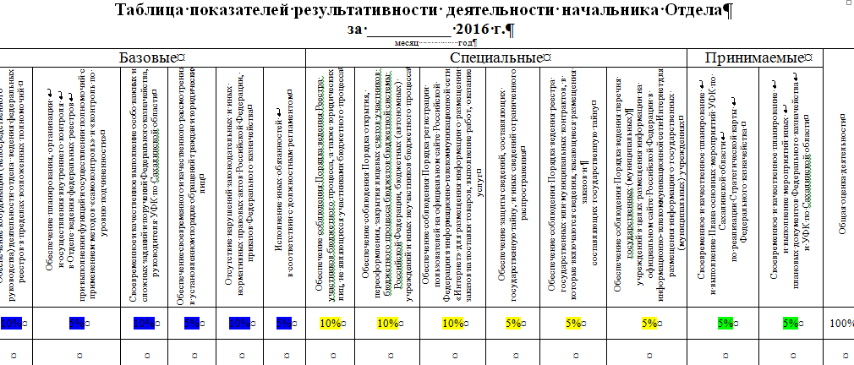
Оценка результативности деятельности
зам. руководителей и начальников отделов ТОФК
Таблица показателей результативности зам. руководителя / начальника Отдела ТОФК
Базовые – показатели, характеризующие непосредственное руководство структурным подразделением, в том числе планирование, организацию и осуществление внутреннего контроля при выполнении функций и осуществлении полномочий в установленной сфере деятельности с применением методов «самоконтроль» и «контроль по уровню подчиненности», обеспечение соблюдения законодательства РФ, приказов и поручений Федерального казначейства, своевременное и качественное рассмотрение обращений граждан и юридических лиц, исполнение иных обязанностей в соответствии с должностным регламентом (являются общими для каждой должности категории «руководители»)
Базовые
Специальные
Принимаемые
Ообщ = Ор1 + Ор2 + ... + Орn
Специальные – показатели, характеризующие исполнение курируемыми (возглавляемыми) структурными подразделениями функций и полномочий в рамках основной деятельности, установленных правовыми актами Федерального казначейства
Критерии результативности деятельности ГГС: результативная (Ообщ 80-100%), нерезультативная (Ообщ < 50%), недостаточно результативная в остальных случаях
Принимаемые – показатели, характеризующие качественное и своевременное планирование и исполнение мероприятий, предусмотренных Стратегической картой Казначейства России на соответствующий период и иными плановыми документами Федерального казначейства и его территориальных органов
Показатели – формулируются с учетом возможности измерения непосредственного вклада в достижение целей и решение задач, стоящих перед курируемым (возглавляемым) структурным подразделением

Slide 7
Оценка результативности деятельности
зам. руководителей и начальников отделов ТОФК
Показатели результативности деятельности заместителя руководителя (начальника отдела) ТОФК
Обеспечение координации (непосредственного руководства) деятельности структурного подразделения ТОФК в пределах возложенных полномочий
Обеспечение планирования, организации и осуществления внутреннего контроля в структурном подразделении ТОФК при выполнении функций и осуществлении полномочий с применением методов «самоконтроль» и «контроль по уровню подчиненности»
Своевременное и качественное выполнение особо важных и сложных заданий и поручений Федерального казначейства, руководителя ТОФК
Обеспечение своевременного и качественного рассмотрения в установленном порядке обращений граждан и юридических лиц
Отсутствие нарушений законодательных и иных нормативных правовых актов Российской Федерации, приказов Федерального казначейства
Исполнение иных обязанностей в соответствии с должностным регламентом
От 3 до 10 показателей результативности деятельности, характеризующих исполнение структурными подразделениями ТОФК функций и полномочий по основной деятельности
Своевременное и качественное планирование и выполнение Плана основных мероприятий ТОФК по реализации Стратегической карты Федерального казначейства
Своевременное и качественное планирование и выполнение мероприятий иных плановых документов Федерального казначейства и ТОФК

Slide 8
Оценка результативности деятельности
зам. руководителей и начальников отделов ТОФК
Практические результаты внедрения нового подхода на примере пилотных ТОФК
Организация, обеспечение и координация осуществления административно-хозяйственного обеспечения деятельности
Организация, обеспечение и координация осуществления кадрового обеспечения деятельности
декомпозиция
декомпозиция
Осуществление ведения и хранения личных дел федеральных государственных гражданских служащих и работников, работа по ведению, хранению и выдаче трудовых книжек федеральных государственных гражданских служащих и работников, организация и обеспечение формирования и утверждения графика отпусков
Организация и проведение конкурсов на замещение вакантных должностей федеральной государственной гражданской службы
Соблюдение порядка приема, перевода и увольнения сотрудников
Организация и контроль за комплексным обслуживанием и содержанием зданий Управления в соответствии с техническими регламентами, правилами и нормами производственной санитарии и противопожарной безопасности
Материально-техническое обеспечение деятельности Управления
Реализация мероприятий по эффективному управлению имущественным комплексом Управления

Slide 9
Оценка результативности деятельности
зам. руководителей и начальников отделов ТОФК
Организация, обеспечение и координация осуществления учета поступлений в бюджетную систему Российской Федерации и их распределения между бюджетами бюджетной системы Российской Федерации
Соответствие организации ведения федеральных реестров установленным требованиям
декомпозиция
декомпозиция
Соблюдение нормативов распределения поступлений в бюджеты бюджетной системы Российской Федерации
Соблюдение сроков перечисления распределенных поступлений в соответствующие бюджеты бюджетной системы Российской Федерации
Соблюдение сроков взыскания в доход федерального бюджета Кредитной задолженности, штрафов и пеней, в соответствии с порядком обращения взыскания задолженности при предоставлении бюджетного кредита на пополнение остатков средств на счетах бюджетов субъектов Российской Федерации (местных бюджетов)
Соблюдение Порядка ведения Реестра участников бюджетного процесса, а также юридических лиц, не являющихся участниками бюджетного процесса
Соблюдение Порядка открытия, закрытия (переоформления) лицевых счетов участников бюджетного процесса и (или) неучастников бюджетного процесса
Соблюдение Порядка ведения реестра государственных или муниципальных контрактов, содержащих сведения, составляющие государственную тайну

Slide 10
Оценка результативности деятельности
зам. руководителей и начальников отделов ТОФК
Соответствие организации и осуществления внутреннего контроля и внутреннего аудита установленным требованиям
Организация, обеспечение и координация осуществления информационно-технического обеспечения деятельности
декомпозиция
декомпозиция
Организация и обеспечение проведения контрольно-аудиторских мероприятий структурных подразделений Управления и его должностных лиц
Организация и проведение в установленном порядке оценки результативности деятельности ГГС и структурных подразделений Управления и внешней оценки Управления
Обеспечение в установленном порядке формирования и направления в Федеральное казначейство отчетности о контрольных и аудиторских мероприятиях, проводимых в Управлении
Своевременная и качественная организация работ по обеспечению штатного функционирования информационных систем и информационно технической инфраструктуры Управления
Своевременная и качественная организация работ по обеспечению в технической части реализации мер по защите информации
Своевременная и качественная организация работ по тестированию и внедрению в промышленную эксплуатацию ППО и ТР

Slide 11
Спасибо за внимание, уважаемые коллеги!

